Slide 1
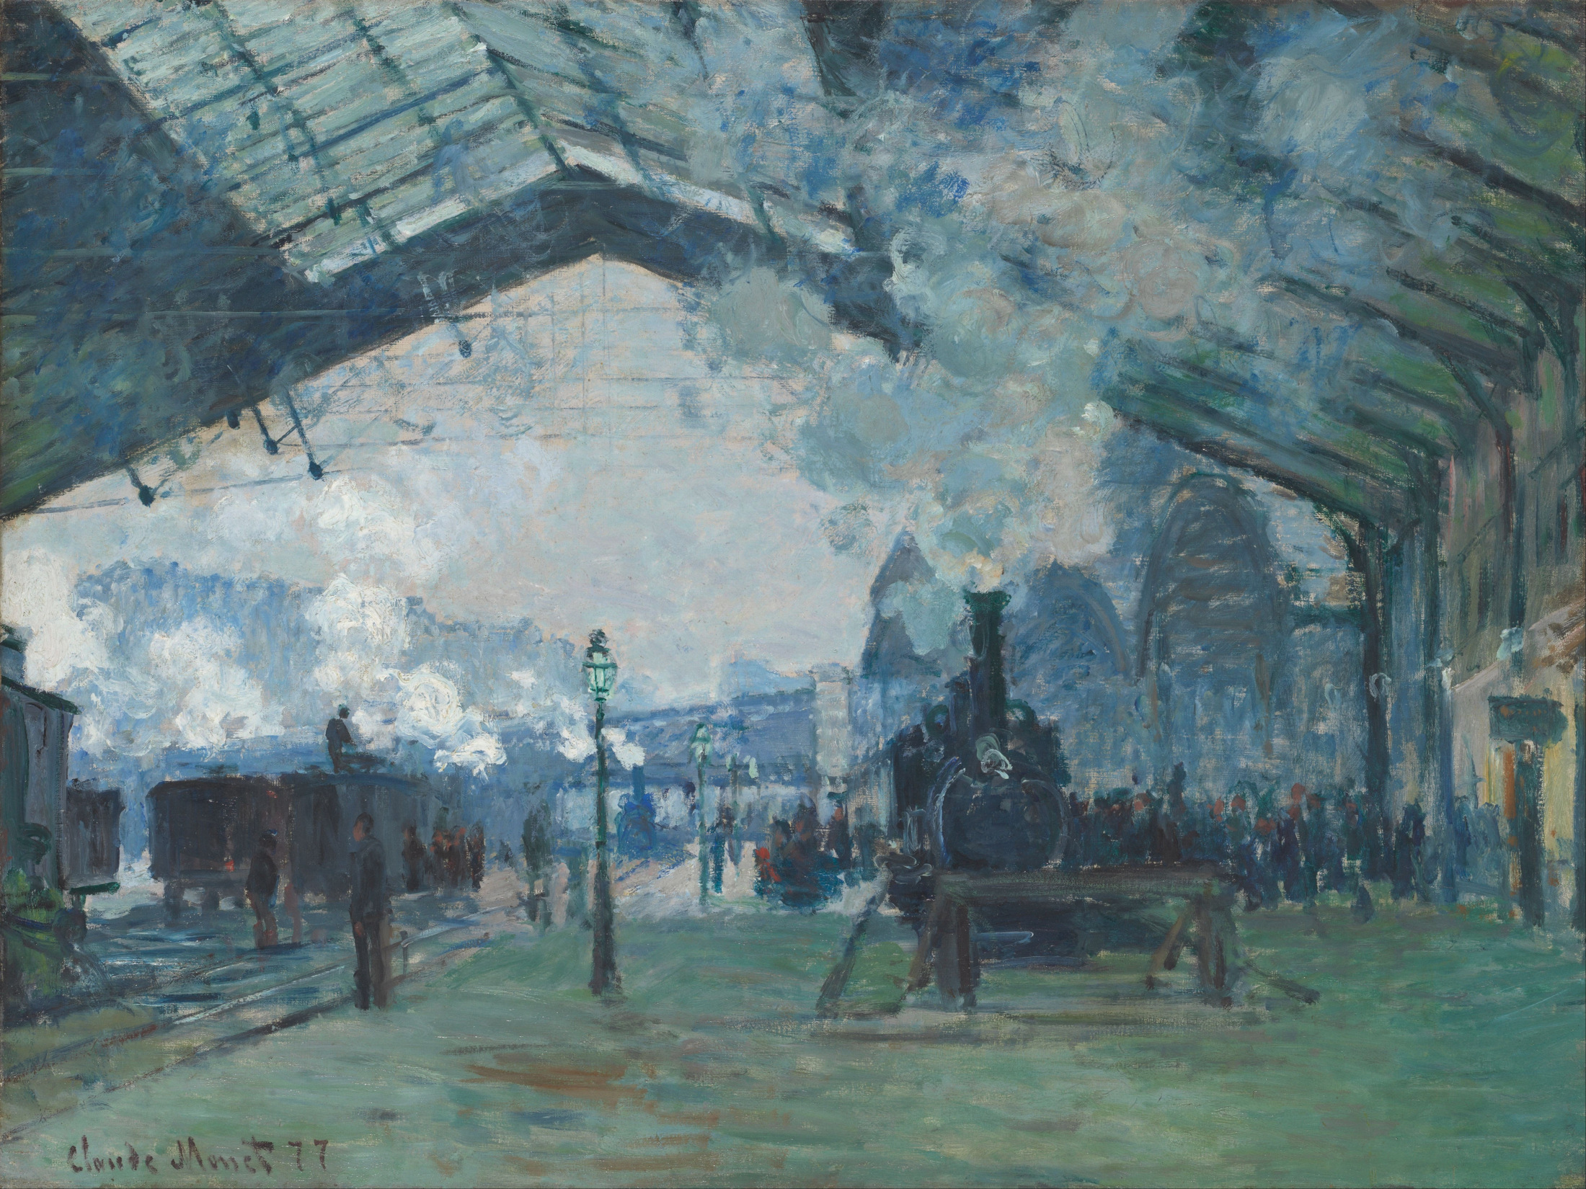
§ 6
ВЕК
ХУДОЖЕСТВЕННЫХ
ИСКАНИЙ
История Нового времени
9 класс
100ballnik.com

Slide 2
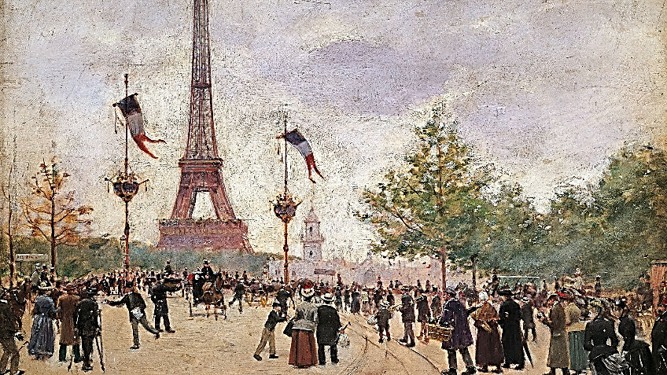
Развитие культуры в XIX веке
XIX век подарил миру множество литературных, живописных и музыкальных шедевров.
В это время возникли новые художественные стили, которые пришли на смену барокко и классицизму.
Многообразие форм и их стремительная смена стали отличительными чертами эпохи.
100ballnik.com

Slide 3
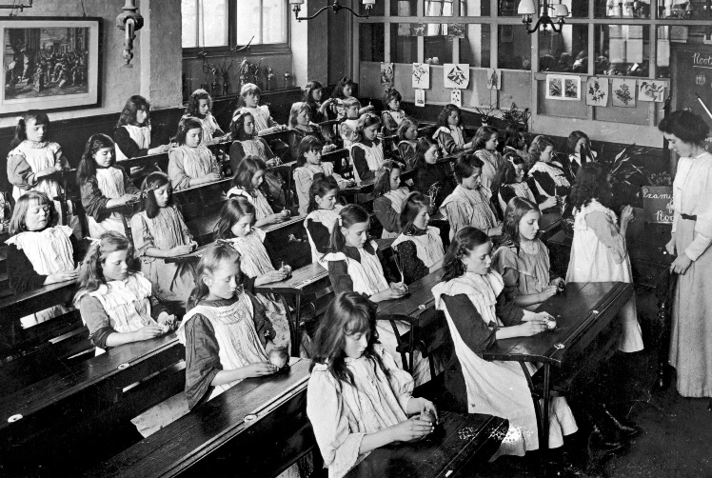
Демократизация культуры
Демократизация общества изменила восприятие искусства. Теперь оно сосредоточилось на простых людях, их буднях и чувствах.
В творчество пришло много представителей непривилегированных классов. Образование стало доступнее, грамотность выросла, и культура начала проникать в массы.
100ballnik.com

Slide 4
Модернизм и массовая культура
Модернизм
Массовая культура
Множество различных направлений, которые стремились создать новое искусство, отвергая традиционные каноны.
Отличалась простотой, широким распространением и тесной связью с коммерцией.
Стала возможной благодаря постепенному угасанию традиционной народной культуры.
100ballnik.com

Slide 5
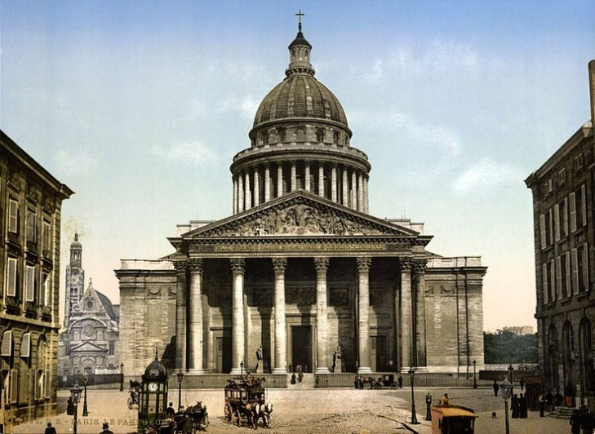
Классицизм в XIX веке
Классицизм, впитавший идеи Просвещения, продолжал оставаться важной частью культуры XIX столетия.
Особенно долго он удерживал свои позиции в искусстве благодаря усилиям художественных академий и поддержке со стороны властей.
100ballnik.com

Slide 6
Классицизм в XIX веке
Позиции для характеристика | Содержание
Принципы | Классицизм основывался на рационализме и вере в разумное устройство мира. Художники и архитекторы стремились к идеальной гармонии и пропорциональности, черпая вдохновение в античности.
Архитектурные черты | Архитектура классицизма отличалась симметрией и стройностью. Среди известных мастеров этого стиля были К. Шинкель, Дж. Нэш, Ш. Персье и П. Фонтен.
Критика | Классицизм возвышал человека и стремился развивать его эстетическое восприятие. Однако он не всегда мог передать всю глубину человеческой души, что стало одной из главных тем романтизма.
100ballnik.com

Slide 7
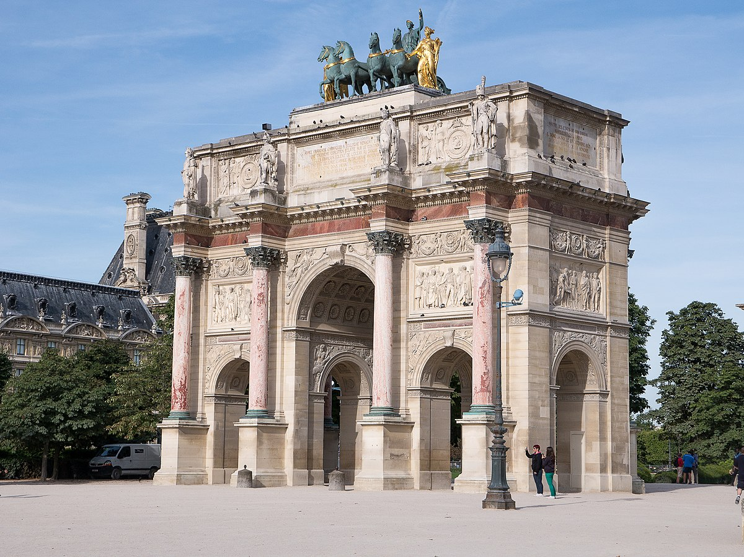
Ампир, возникший в начале XIX века, стал логическим продолжением классицизма.
В эпоху Наполеона I этот стиль подчёркивал мощь и величие государства. Ярким примером ампира стала арка Каррузель в Париже.
100ballnik.com

Slide 8
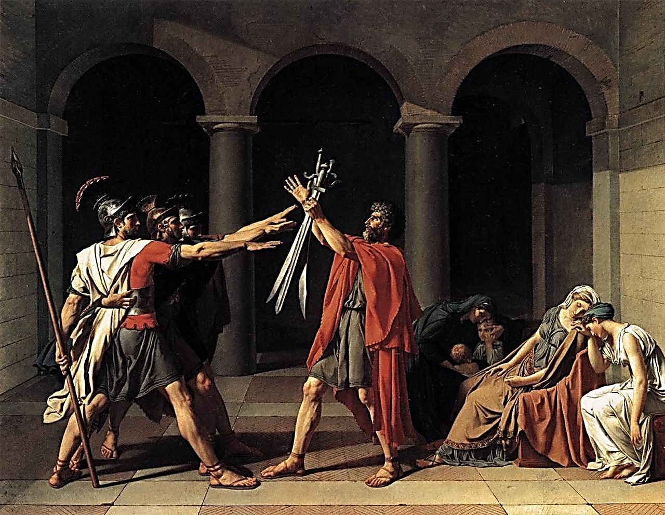
Искусство живописи и музыки
Живопись того времени уделяла внимание правильной композиции и античным мотивам. Ж.—Л. Давид был одним из ведущих мастеров классицизма.
В музыке же преобладали ясность форм и гармония, что характерно для таких композиторов, как Й. Гайдн, В. Моцарт и Л. Бетховен.
Клятва Горациев. Художник Ж.—Л. Давид
100ballnik.com

Slide 9
Романтизм
Романтизм возник как реакция на классицизм.
Романтики ставили чувства наравне с разумом, противопоставляя цивилизацию дикой природе и ясность — загадке.
В отличие от классицизма, ориентированного на вечные идеалы, романтизм сосредоточился на противоречиях между идеалами и реальностью.
100ballnik.com

Slide 10
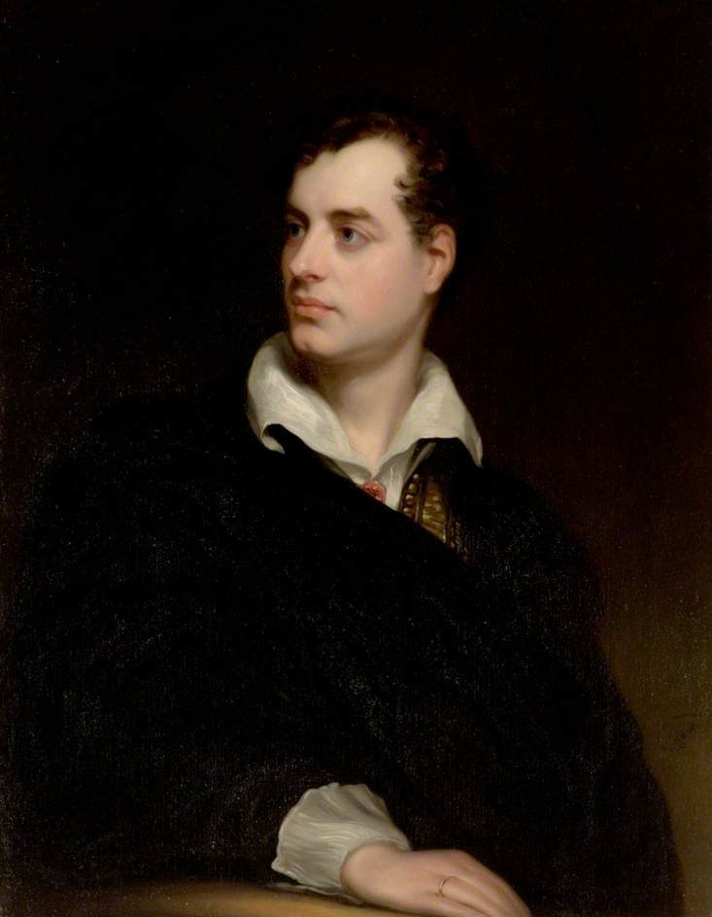
В центре романтической литературы — романтический герой. Он бросает вызов обществу, но не стремится его изменить.
Примеры таких героев можно найти в произведениях Дж. Г. Байрона, Л. Тика, У. Блейка, Р. Шатобриана и А. Ламартина.
100ballnik.com

Slide 11
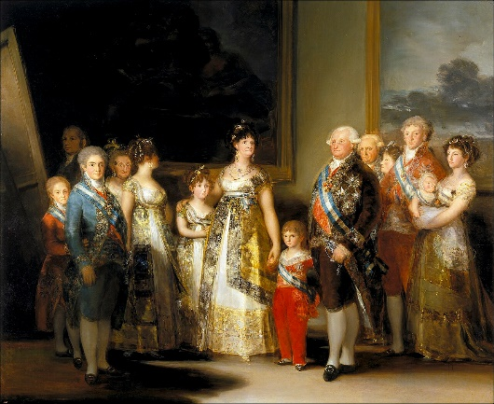
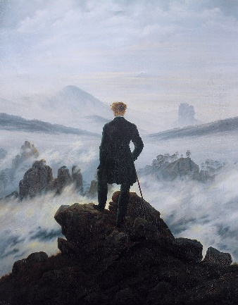
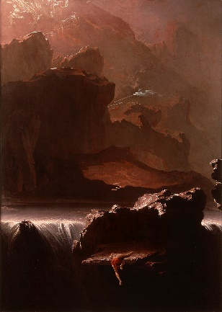
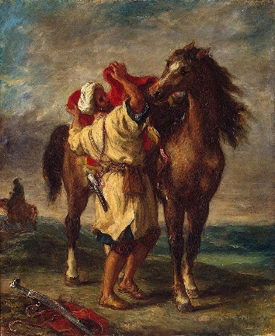
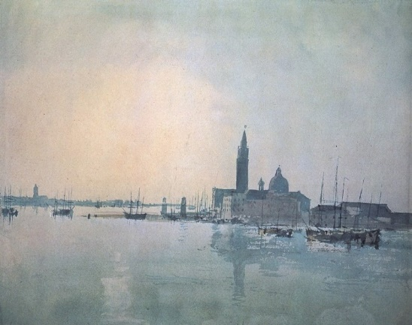
А
Б
В
Г
Романтики старались передать своё восприятие мира через искусство. Среди их знаковых творений — картины Эжена Делакруа (А), Франсиско Гойи (Б), Каспара Давида Фридриха (В), Джона Мартина (Г) и Уильяма Тёрнера (Д).
Д
100ballnik.com

Slide 12
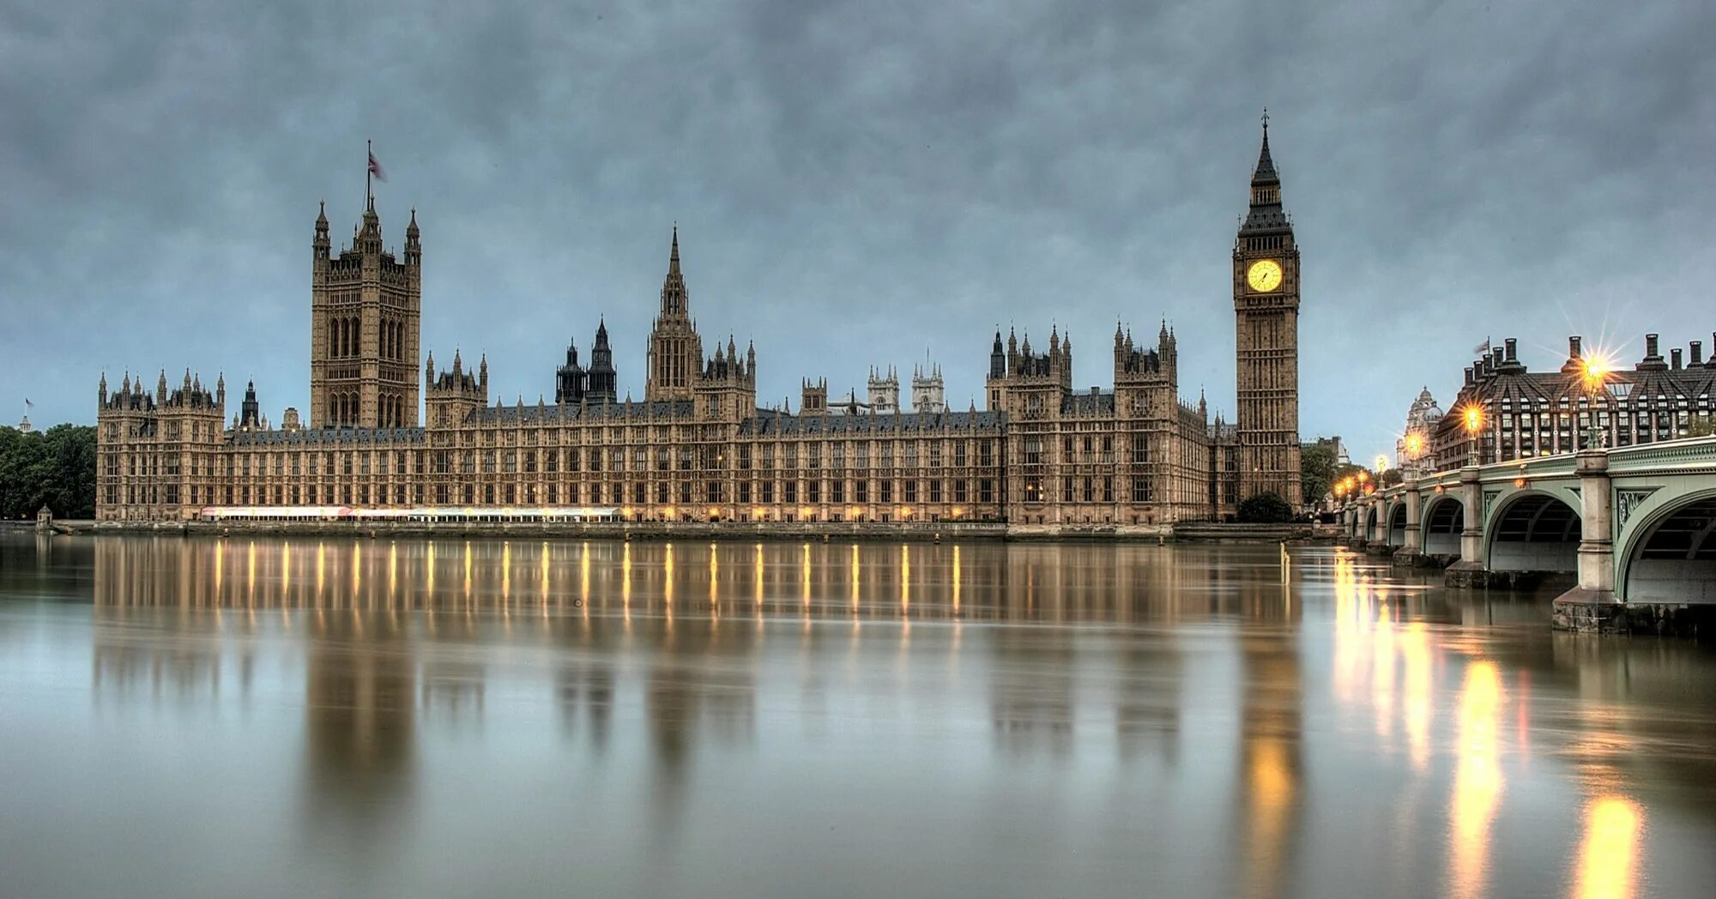
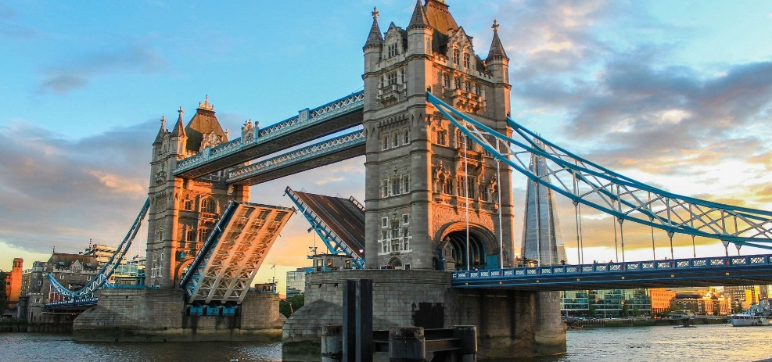
1
2
В архитектуре романтиков особенно привлекал готический стиль, популярный в Англии. Примеры — здание парламента, спроектированное Ч. Берри (1), и мост Тауэр-Бридж, разработанный Х. Джонсом (2). Средневековые элементы также активно восстанавливались, чему способствовали П. Мериме и В. Гюго.
100ballnik.com

Slide 13
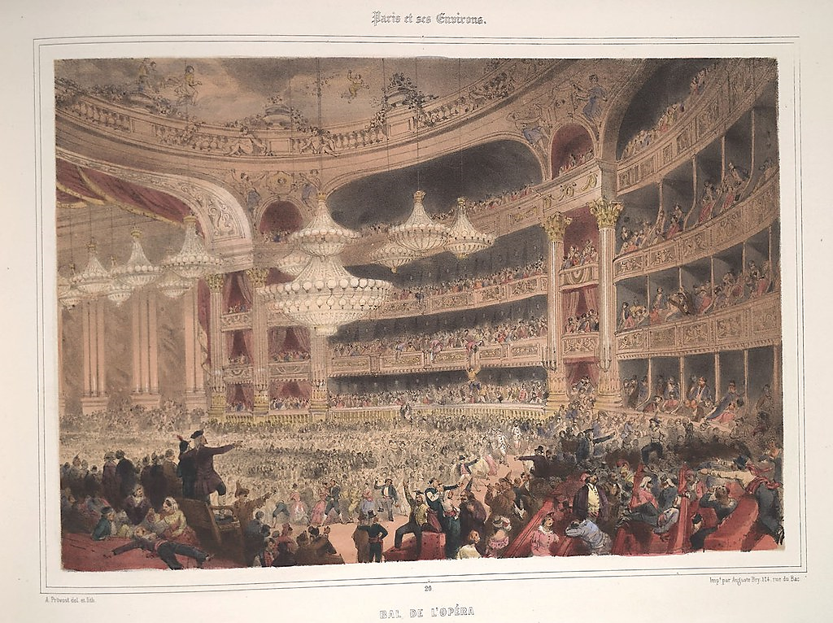
Романтическая музыка черпала вдохновение в фольклоре и обращалась к сложным человеческим эмоциям. Ф. Шуберт, Ф. Лист и Ф. Шопен создали ноктюрны, этюды и экспромты.
Опера также играла важную роль, отражая героические и динамичные аспекты романтизма. Среди таких произведений — «Пуритане» С. Беллини, «Риголетто», «Трубадур» и «Травиата» Дж. Верди.
100ballnik.com

Slide 14
Реализм
1. Реализм возник как реакция на классицизм и романтизм. Он стремился показать реальный мир без прикрас.
2. Художники-реалисты изменили искусство, обратив внимание на бедность, тяжёлый труд и социальные проблемы. Для классицизма и романтизма эти темы считались слишком приземлёнными.
3. Классицизм стремился к идеалам и улучшению человека. Реализм же фокусировался на пороках и проблемах общества.
4. Одной из главных тем реализма стало взаимодействие личности и общества. Реалисты исследовали, как среда влияет на формирование человека.
100ballnik.com

Slide 15
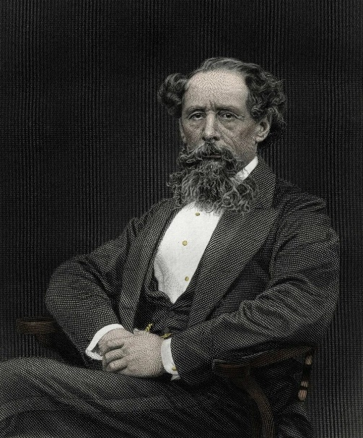
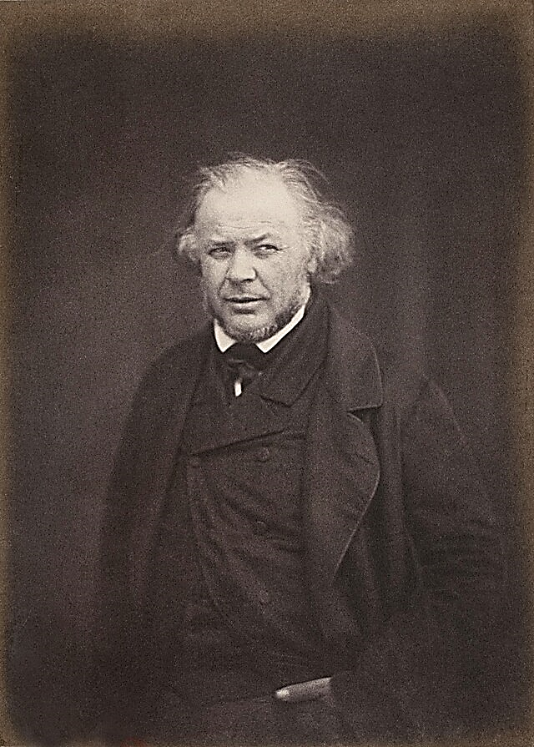
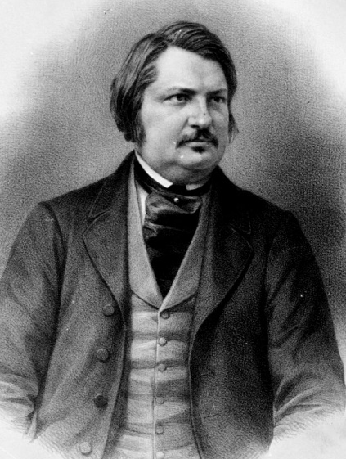
А
Б
В
Реалисты часто критиковали своё время. Ч. Диккенс (А), О. Домье (Б) изображали людей, одержимых жаждой наживы, и показывали недостатки общества.
О. де Бальзак (В) в «Человеческой комедии» использовал научные методы для анализа жизни.
100ballnik.com

Slide 16
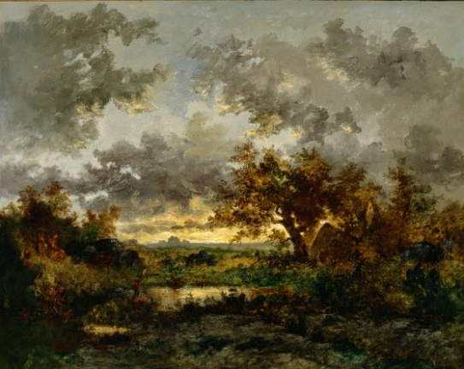
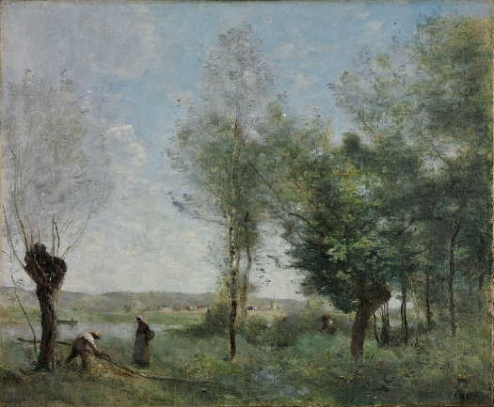
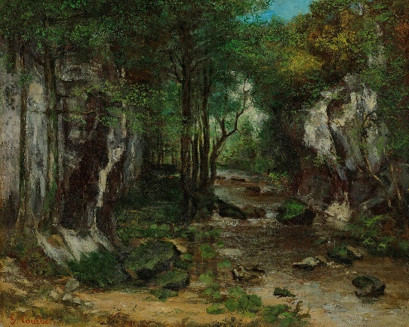
Художники-реалисты отвергали идеализацию, характерную для романтизма. В 1830-х Т. Руссо (1) и К. Коро (2) создавали реалистичные пейзажи, а Г. Курбе (3) стал ключевой фигурой в развитии жанра, изображая жизнь без приукрашиваний.
1
2
3
100ballnik.com

Slide 17
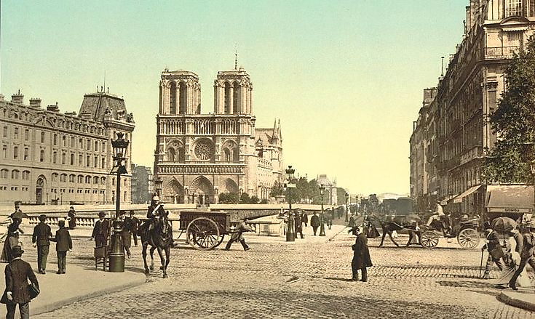
Выставка, которая состоялась в Париже в 1874 году, стала знаковым событием в мире искусства. Художники, представившие свои работы, ожидали, что публика будет в восторге от их творчества, но вместо этого столкнулись с насмешками и недоумением.
100ballnik.com

Slide 18
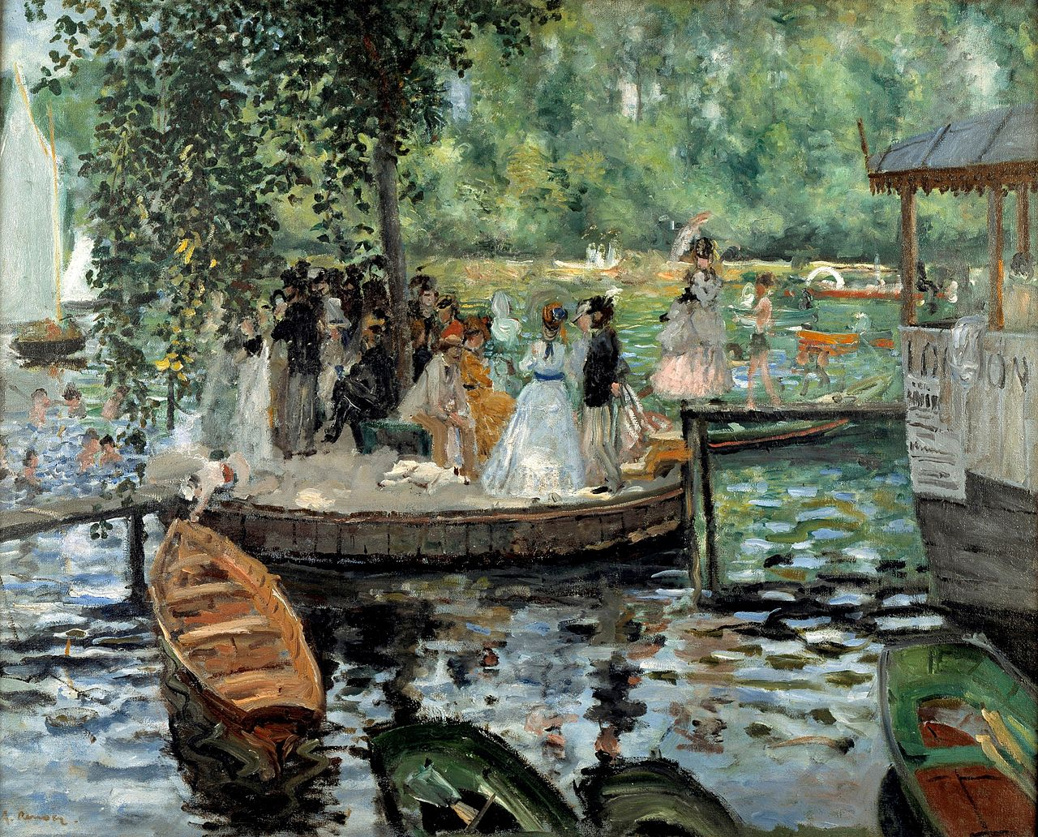
Движение импрессионистов
Название «импрессионизм» происходит от французского слова «впечатление». Оно отражает суть этого художественного направления.
Среди известных импрессионистов выделяются Эдуард Мане, Клод Моне, Эдгар Дега и Огюст Ренуар.
100ballnik.com

Slide 19
Особенности импрессионизма
Тема и стиль
Импрессионисты стремились запечатлеть мгновения, мимолётные впечатления и изменения настроения. Их работы были живыми и эмоциональными.
Противопоставление академизму
Импрессионисты не были бунтарями против академического искусства. Они выбирали повседневные сюжеты, отказываясь от возвышенных тем.
Уникальная техника
Художники использовали свою технику, создавая новые и оригинальные произведения.
Отказ от типизации
Импрессионисты писали с натуры, но не стремились передать «характерный облик вещей». Они запечатлевали единичное и уникальное в случайных моментах.
Шаг к абстрактному искусству
Импрессионисты изменили привычное восприятие объектов. Их цвета на полотнах часто отличались от реальных оттенков, что стало началом абстрактного искусства.
100ballnik.com

Slide 20
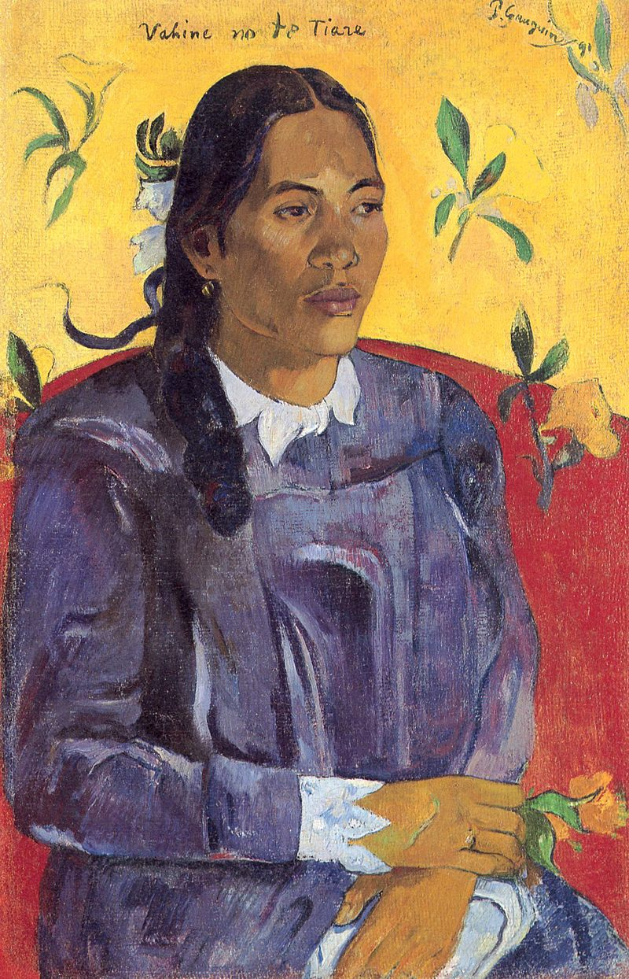
Постимпрессионизм
Поль Гоген выступал за отказ от точного копирования объектов с натуры. Он считал, что чрезмерная детализация отвлекает от главного — сути произведения.
В своих работах художник упрощал фигуры, чтобы зритель мог сосредоточиться на внутреннем содержании и эмоциональном посыле.
100ballnik.com

Slide 21
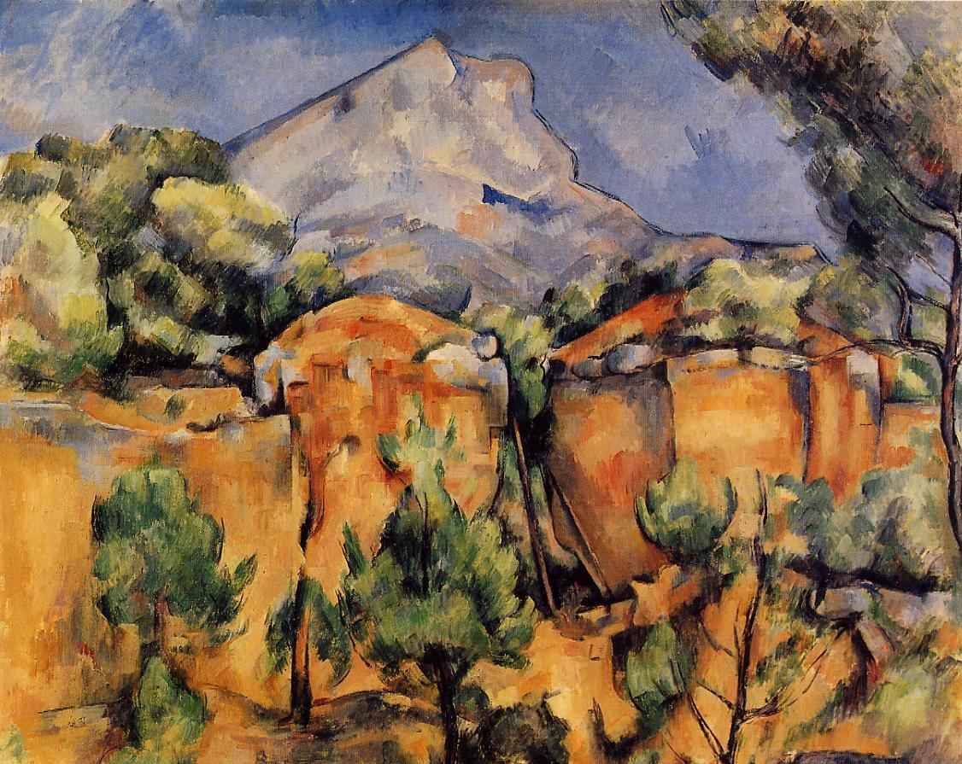
Постимпрессионизм
Поль Сезанн считал, что искусство должно отражать реальный мир.
В картинах Сезанна на первый план выходит не сам объект, а восприятие художника.
Это меняет подход к живописи, делая акцент на индивидуальное представление автора, а не на физическую реальность.
100ballnik.com

Slide 22
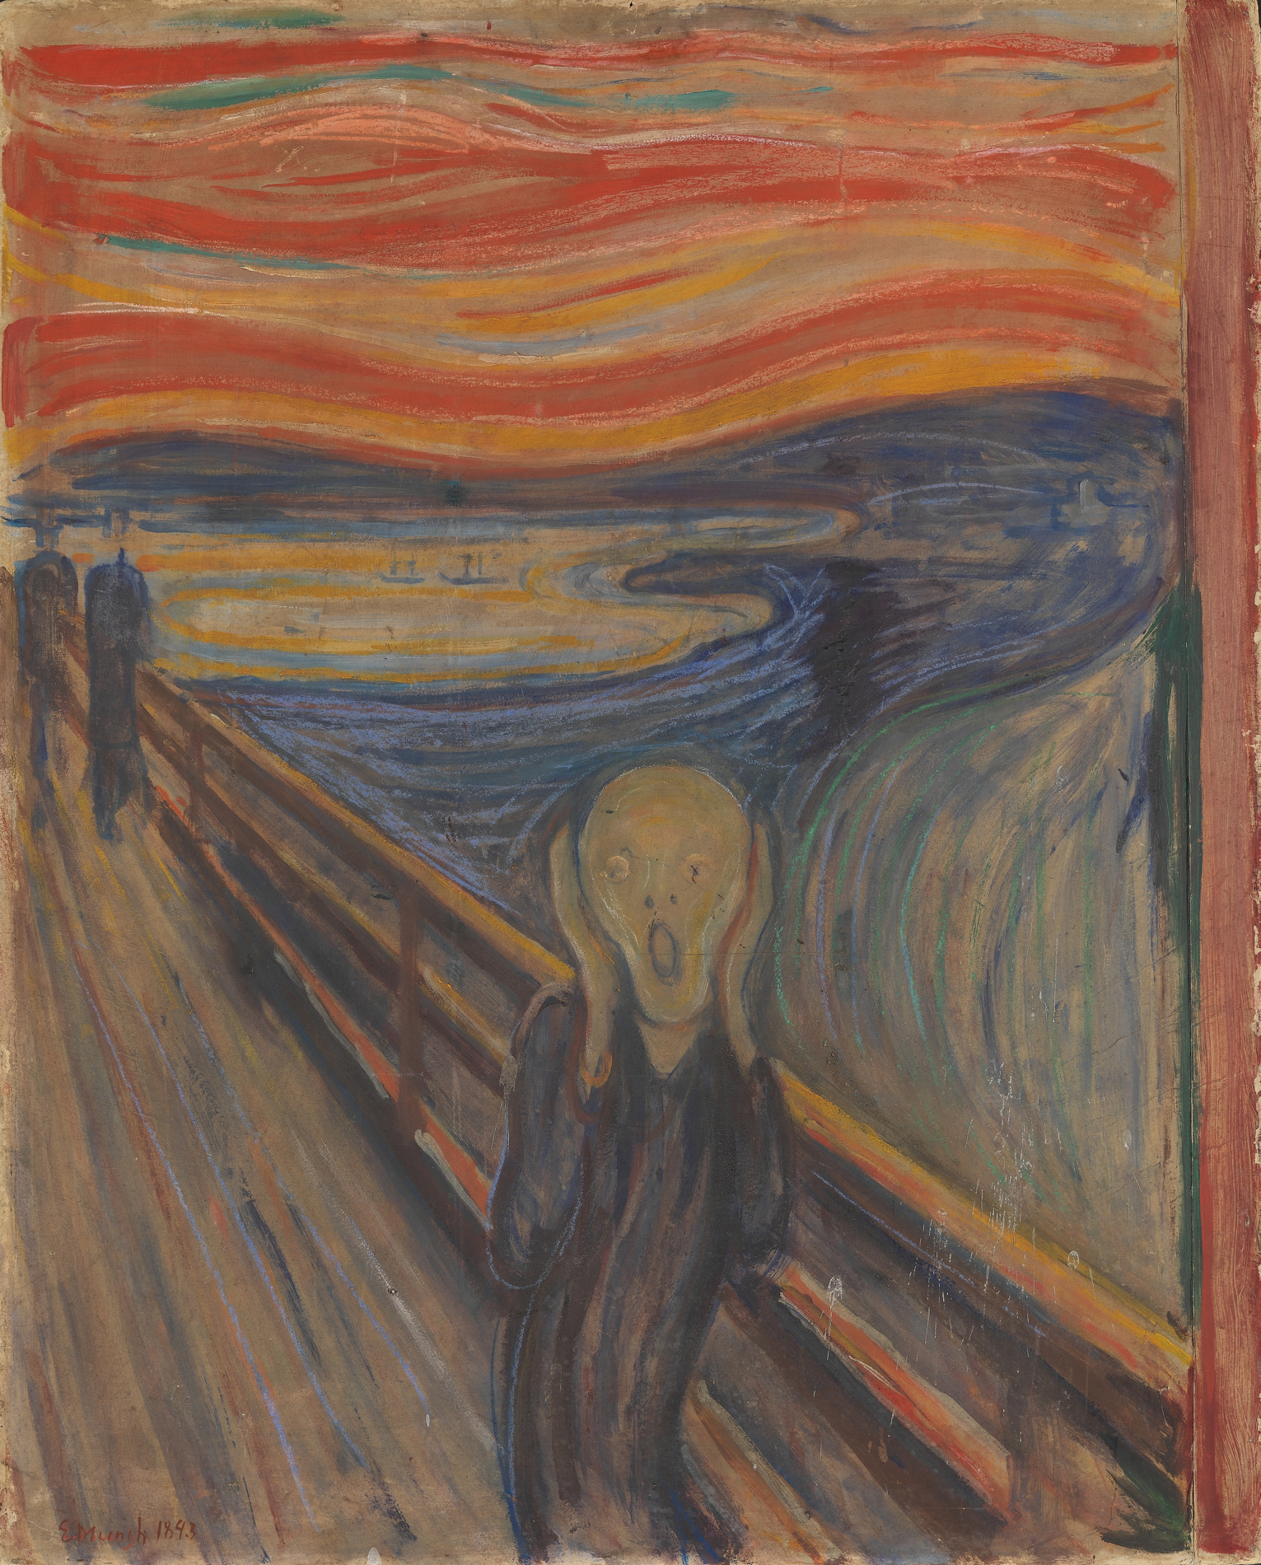
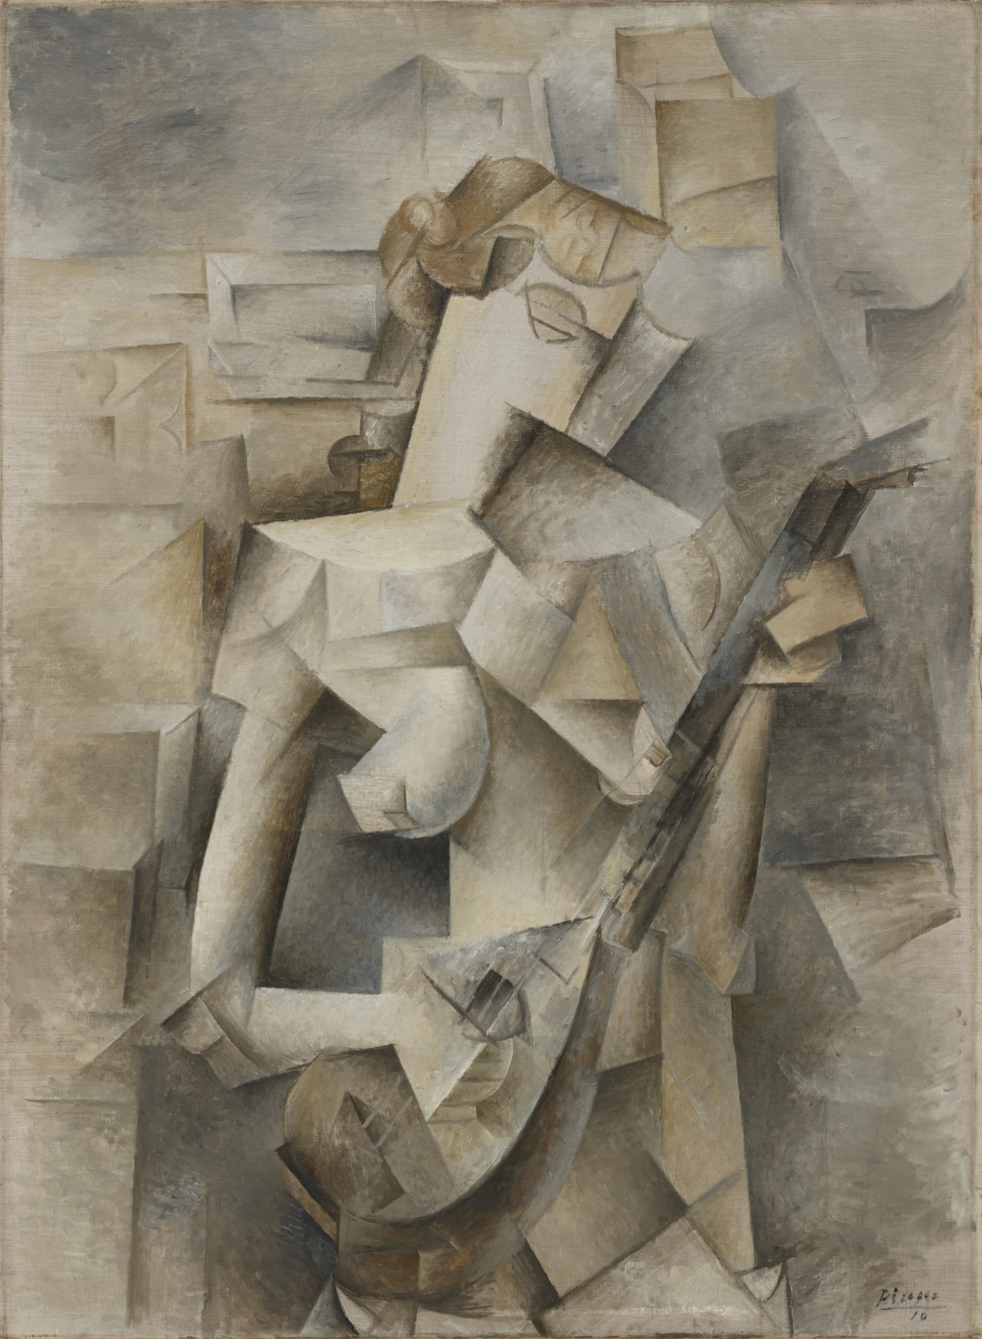
Экспрессионизм и кубизм
Экспрессионисты стремились передать свои личные переживания, искажая цвета и формы. Они искали новые способы выражения эмоций, что радикально меняло восприятие реальности.
Кубисты (П. Пикассо) же отказались от традиционных законов перспективы и композиции, исследуя новые формы и структуры. Это открыло новые горизонты в искусстве.
100ballnik.com

Slide 23
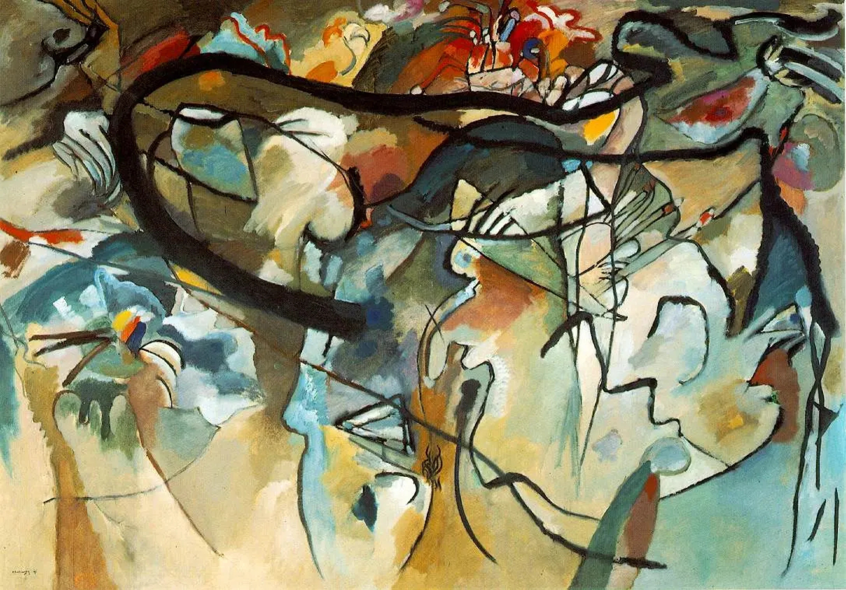
Абстрактная живопись
В период с 1910 по 1911 г. В.Кандинский создал свои первые абстрактные работы, открыв новую эпоху в искусстве.
Абстрактная живопись начала творить собственную реальность, перестав отражать окружающий мир.
Этот переход обозначил стремление художников к поиску новых форм самовыражения и исследованию внутреннего мира.
100ballnik.com

Slide 24
Кризис реализма в литературе
Натурализм | Символизм и декаденство | Неоромантизм и футуризм
Представлен Эмилем Золя. Он стремился к максимально точному изображению реальности, почти как фотография. Критика общества и социальных проблем продолжалась в произведениях таких авторов, как Томас Манн, Генрих Манн и Теодор Драйзер. Их работы фокусировались на недостатках и проблемах современного мира. | Символизм уходил от конкретного изображения, акцентируя внимание на идеях и внутреннем мире автора. Например, С. Малларме утверждал, что название предмета может разрушать удовольствие от чтения стихотворения. Символисты также были проникнуты декадентскими настроениями, которые несли пессимизм и меланхолию, влияя на общую атмосферу литературы. | Неоромантизм предлагал читателям приключенческие романы с яркими героями, что стало реакцией на устоявшиеся литературные нормы. Футуризм, напротив, отвергал традиции прошлого, ориентируясь на будущее и фокусируясь на силе и борьбе, демонстрируя радикальные изменения в общественном сознании.
100ballnik.com

Slide 25
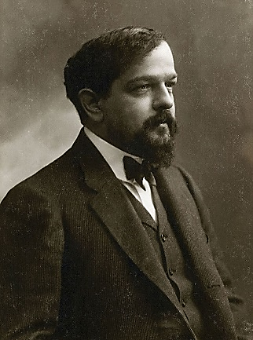
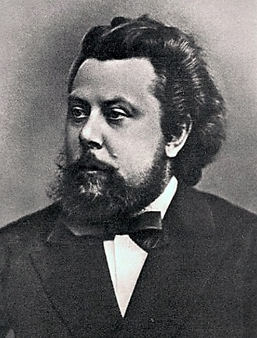
Музыка претерпела значительные изменения, отступая от строгих канонов классической композиции. Клод Дебюсси создавал необычные музыкальные картины с оригинальными мелодиями и гармониями.
Русская музыкальная традиция, вдохновлённая Модестом Мусоргским, оказала значительное влияние на развитие импрессионизма, принеся новые идеи и эмоциональную глубину
100ballnik.com

Slide 26
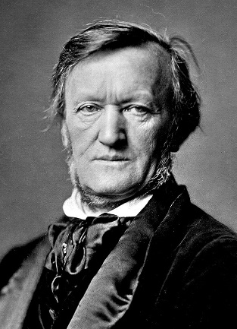
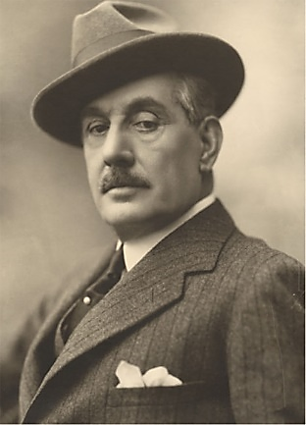
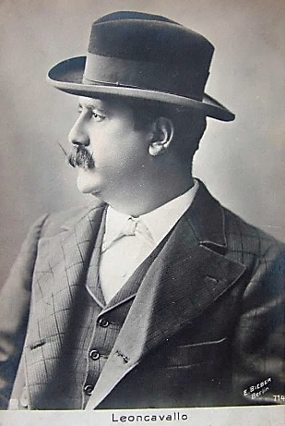
Б
В
А
Ведущим направлением в музыке оставался романтизм, представленный Рихардом Вагнером (А). Он синтезировал музыку, поэзию и театр, создавая уникальные оперы-шедевры.
На рубеже веков опера начала испытывать влияние натурализма, отражая бедность и страдания простых людей. Примеры можно увидеть в операх Джакомо Пуччини (Б) и Руджеро Леонкавалло (В), которые затрагивали острые социальные проблемы.
100ballnik.com

Slide 27
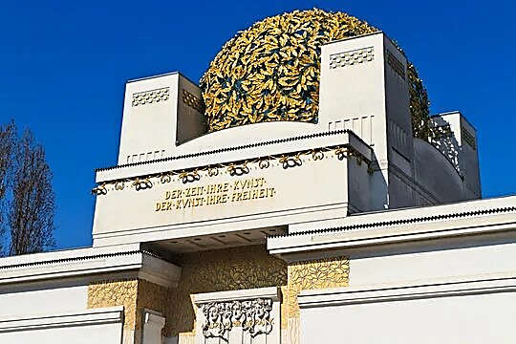
Возникновение «Сецессиона»
В 1897 году венские художники и архитекторы решили отделиться от Союза художников Австрии. Они создали группу под названием «Сецессион», которая провозгласила лозунг:
«Каждому времени — своё искусство, каждому искусству — свою свободу».
100ballnik.com

Slide 28
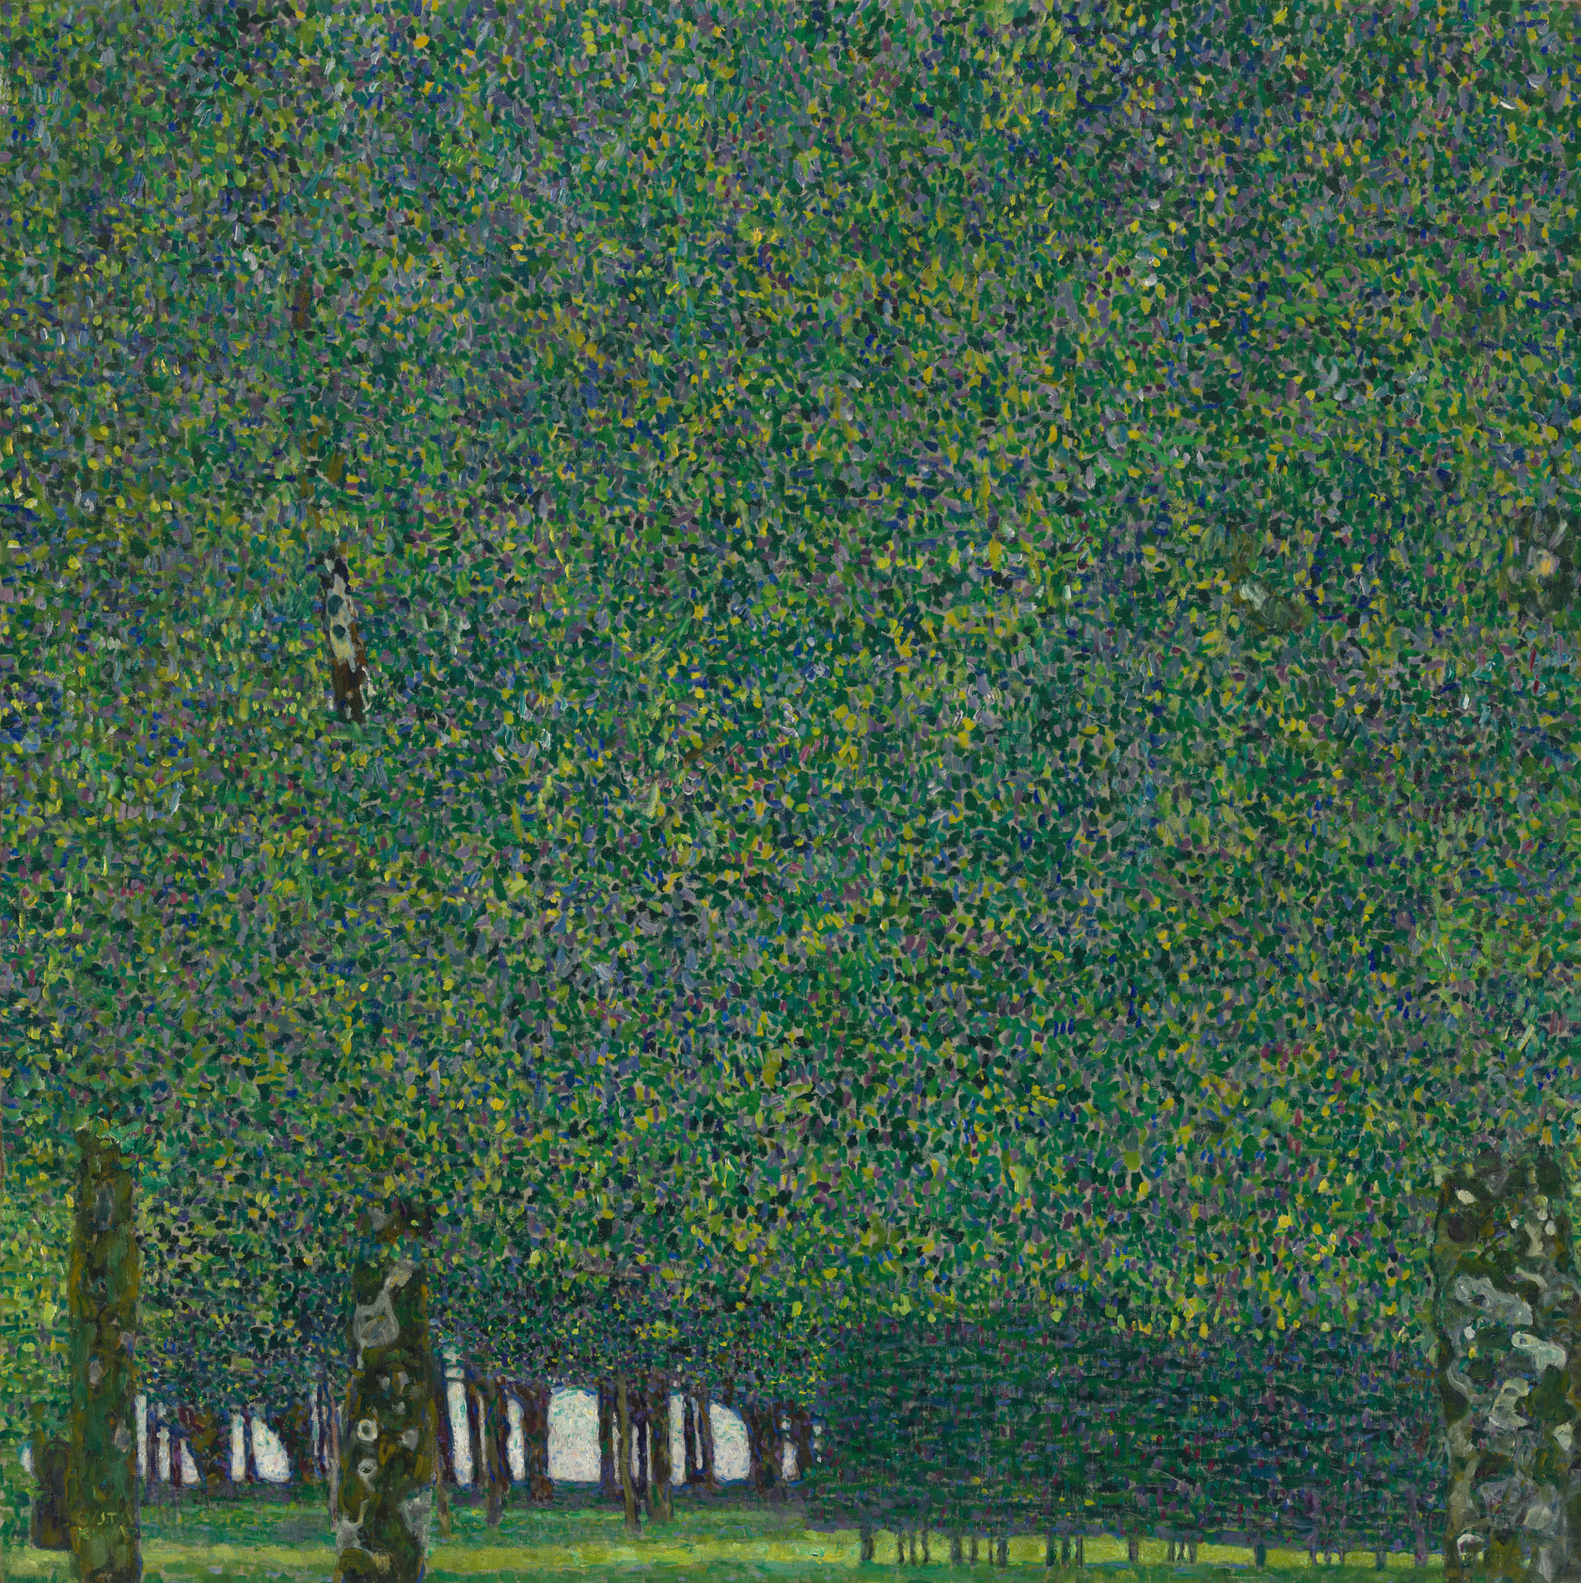
Девиз венских художников отражал их желание создавать современное искусство.
Огромные города, фабрики и исчезающие леса индустриального мира вдохновлял их.
Они не пытались остановить время, а стремились возродить утраченную красоту.
100ballnik.com

Slide 29
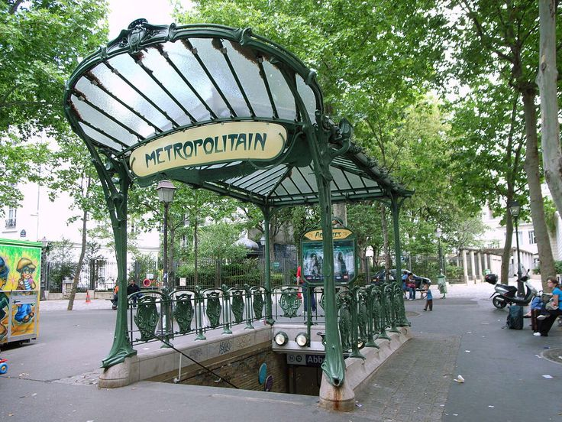
Классическим примером модерна является оформление парижского метро, разработанное архитектором Эктором Гимаром.
Один из принципов модерна — это утверждение, что функциональное может быть красивым.
100ballnik.com

Slide 30
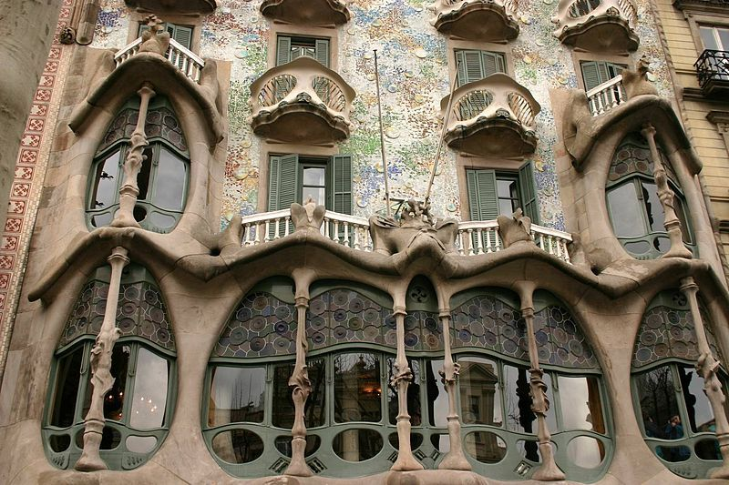
В романских странах модерн отличался причудливыми изогнутыми линиями, как у Антонио Гауди.
100ballnik.com

Slide 31
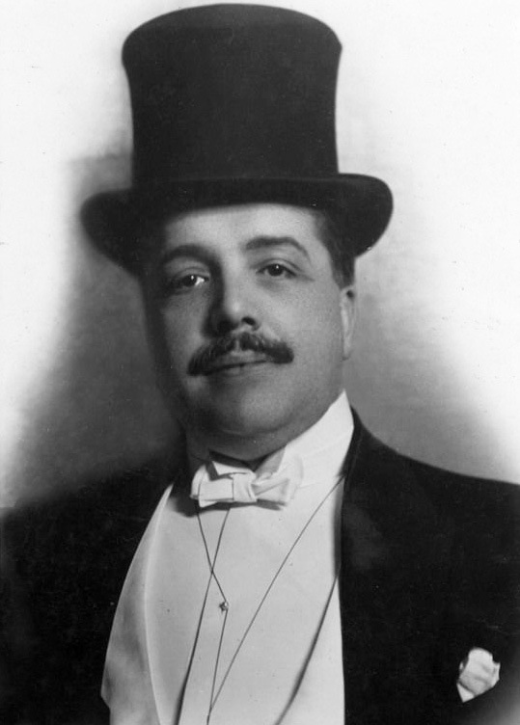
Россия всегда играла важную роль в европейской культурной жизни.
С начала XX века, особенно после 1908 года, Русские сезоны под руководством Сергея Дягилева стали знаковым событием в Париже.
100ballnik.com

Slide 32
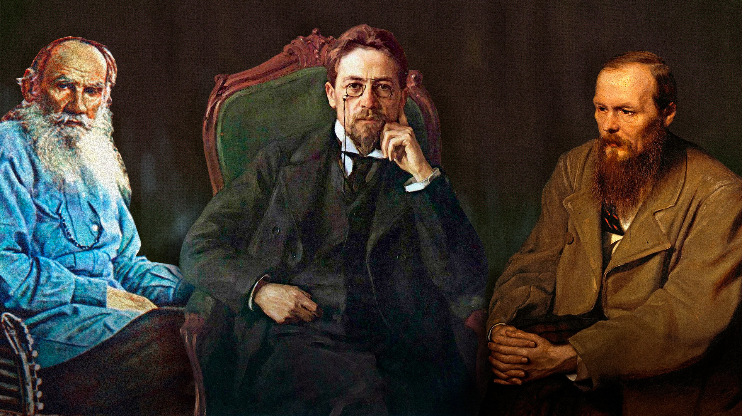
Русская классическая литература стала прорывом в Европе. Лев Толстой, Иван Тургенев, Фёдор Достоевский и Антон Чехов стремились глубже понять человеческую природу. Их работы обогатили европейскую культуру новыми идеями и ценностями.
100ballnik.com

